Slide 1
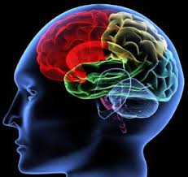
আজকের ক্লাসে সবাইকে স্বাগতম
Notes:
যে কোন ছবি বা পাঠ সংশ্লিষ্ট কোন ছবি দিয়ে স্বাগত জানানো যেতে পারে।

Slide 2
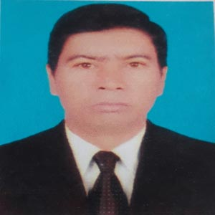
শিক্ষক পরিচিতি
পাঠ পরিচিতি
মো:ওবায়দুল হক
সহকারি শিক্ষক
র্স্যূযমনি নিউ স্কুল
শ্রেণি : ৭ম
বিষয় : তথ্য ও যোগাযোগ প্রযুক্তি
অধ্যায় : দ্বিতীয়
পাঠ : ১৪
সময় : 50 মিনিট
তারিখ : 30/11/2019

Slide 3
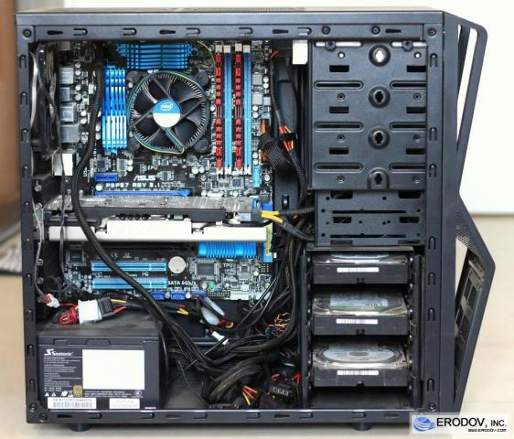
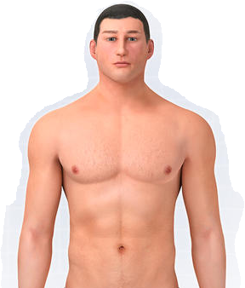
মস্তিষ্ক
মানুষের শরীরের সবচেয়ে গুরুত্বপূর্ণ অংশ কোনটি?
প্রসেসর
সিস্টেম ইউনিটের সবচেয়ে গুরুত্বপূর্ণ অংশের নাম কী?
Notes:
প্রশ্ন-উত্তরের মাধ্যমে পাঠ শিরোনাম শিক্ষার্থীদের দ্বারা ঘোষণা করা যেতে পারে

Slide 4
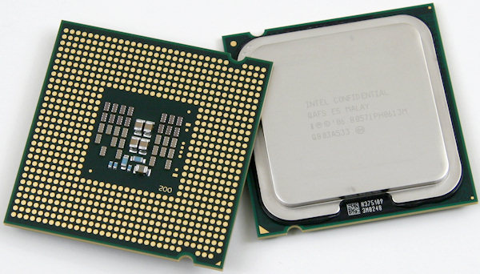
প্রসেসর
আজকের পাঠের বিষয়
Notes:
পাঠের শিরোনাম বোর্ডে লেখে দিবেন।

Slide 5
শিখনফল
এই পাঠ শেষে শিক্ষার্থীরা…
১। প্রসেসর কী বলতে পারবে;
২। প্রসেসরের গঠন উল্লেখ করতে পারবে;
৩। প্রসেসরের সংক্ষিপ্ত ইতিহাস বলতে পারবে;
৪। প্রসেসরের ভাষার পরিচয় দিতে পারবে।
Notes:
উপস্থাপনের সময় এই স্লাইডটি হাইড করে রাখতে পারেন।

Slide 6
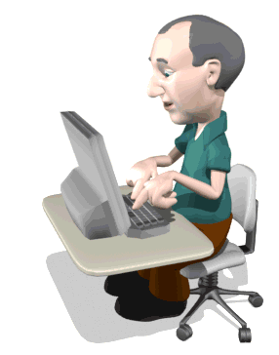
প্রসেসর
ল্যাপটপের কোন অংশটি সবকিছু পরিচালনা করছে?
Notes:
কম্পিউটার/ল্যাপটপ কে পরিচালনা করে?

Slide 7
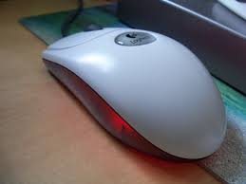
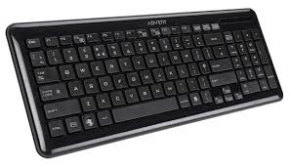
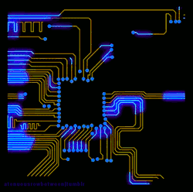
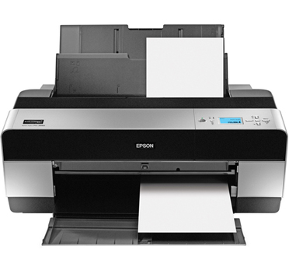
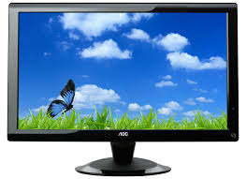
H 1 1
H 1
H H
H 1 1
H 1
H H
Notes:
কম্পিউটারের ইনপুট ও আউটপুট যন্ত্রের সমন্বযে যে কাজ সাধন করে তাই প্রসেসর।

Slide 8
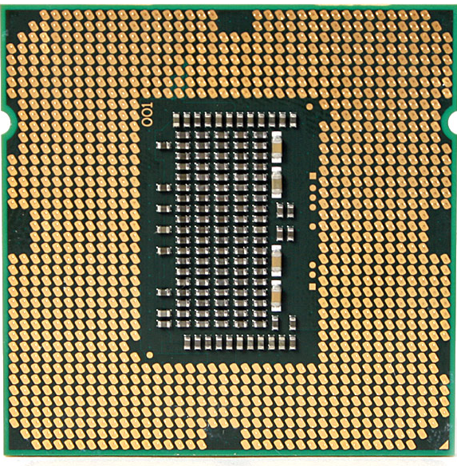
তিনটি ইউনিটের সমন্বয়ে প্রসেসর গঠিত হয়
গাণিতিক যুক্তি ইউনিট
নিয়ন্ত্রণ অংশ
রেজিস্টার স্মৃতি
Notes:
১। এ অংশে গাণিতিক ও যৌক্তিক সিদ্ধান্তমূলক কাজ সংগঠিত হয়। (২) এ অংশের মাধ্যমে সব কাজ নিয়ন্ত্রিত হয়। অর্থাৎ কোন নির্দেশের পর কোন নির্দেশ পালিত হবে তা নির্ধারিত হয় এ অংশে। (৩) এটি ছোট আকারের অত্যন্ত দ্রুতগতির অস্থায়ী মেমরি বা স্মৃতি। এ স্মৃতি থেকে তথ্য নিয়ে দ্রুত প্রক্রিয়াকরণ সম্পন্ন হয়।

Slide 9
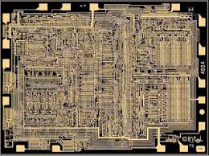
প্রথম মাইক্রোপ্রসেসরের সংক্ষিপ্ত ইতিহাস
১৯৭১ সালে ইন্টেল প্রথম ৪০০৪ নামে একটি মাইক্রোপ্রসেসর উদ্ভাবন করে।
Notes:
এই ছবিটির নাম কী? এটিই প্রথম মাইক্রোপ্রসেসর । এর ইতিহাস সহজেই মনে রাখার জন্য এই স্লাইড ব্যবহার করা হয়েছে।

Slide 10
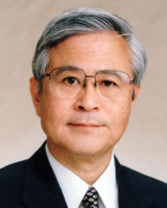
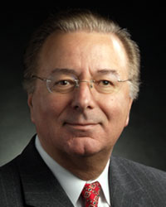
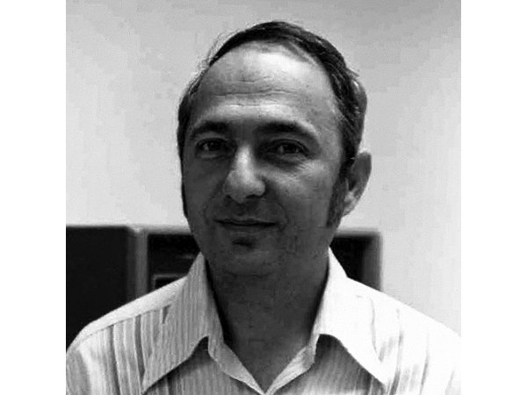
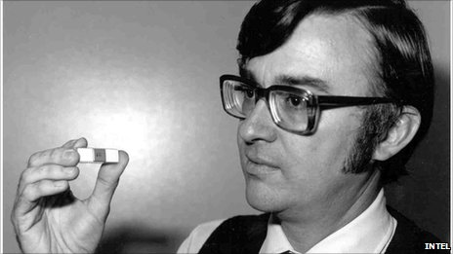
মাইক্রোপ্রসেসরের উদ্ভাবক
মাসাতোশি শিমা
ফেডরিকো ফাগিন
স্ট্যান মেজর
টেড হফ
Notes:
প্রথমে ছবি গুলো দেখিয়ে প্রশ্ন করবেন, তোমরা এই লোকগুলোকে চিনো ? পরে তাদের নাম দেখাবেন।

Slide 11
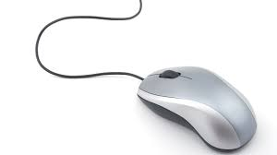
প্রসেসর-এর কাজ
5
A
F
J
H
1
G
L
3
E
B
6
5 A F J
H 1 G L
3 E B 6
1
2
3
4
5
6
Print
A
B
C
D
E
F
end
G
H
I
J
K
L
Ctrl
Notes:
এখানে কী-বোর্ডে ট্রিগার-এর ব্যবহার করা হয়েছে। অক্ষরগুলোতে চাপ দিলে সরাসরি অক্ষরগুলো মনিটরে দেখা যাবে এবং প্রিন্ট-এ ক্লিক করলে প্রিন্ট দেখাবে। এখানে সব কাজ কে পরিচালনা করল শিক্ষক ছাত্রদের বুঝিয়ে দিবেন।

Slide 12
ভিডিওটি দেখে জোড়ায় নিচের প্রশ্নটির উত্তর লিখ
১) মেশিন ল্যাংগুয়েজ কী?
Notes:
ভিডিওটি দেখিয়ে ছাত্রদের 0 ও 1 সম্পর্কে প্রশ্ন করবেন এবং এই দুইটি সংখ্যাকেই মেশিন ল্যাংগুয়েজ বলে।

Slide 13
ASCII কোড ৮ বিটের কোড। এ কোড অনুযায়ী
A=
01000001
B=
01000010
?=
00111111
,=
00101100
সবচেয়ে জনপ্রিয় কোড হলো Unicode
Notes:
সবচেয়ে জনপ্রিয় কোডের নাম কী?

Slide 14
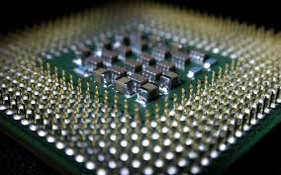
দলীয় কাজ
তোমাদের জানামতে আর কোন কোন ডিভাইসে প্রসেসর ব্যবহৃত হয় তার একটি তালিকা তৈরি কর।

Slide 15
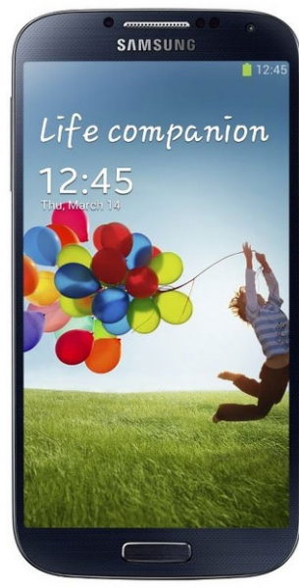
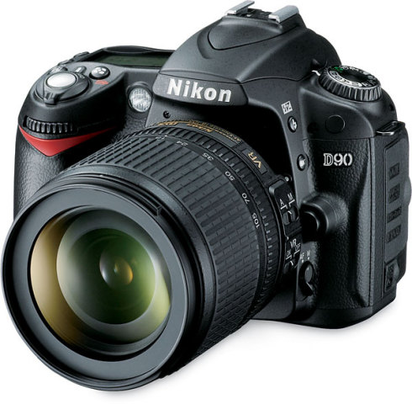
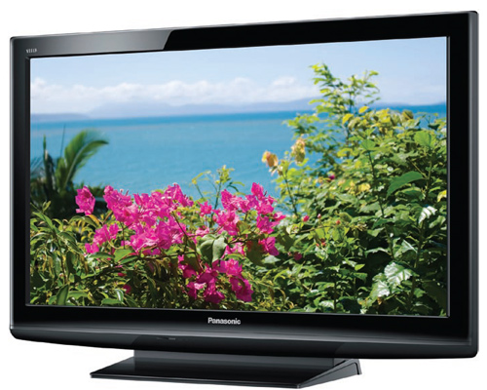
এসো উত্তর মিলিয়ে দেখি:
Notes:
ক্যামেরা টিভি, স্মার্টফোন ।

Slide 16
মূল্যায়ন
১। প্রসেসর কয়টি অংশের সমন্বয়ে গঠিত হয় ?
(ক) ২টি
(খ) ৩টি
(গ) ৪টি
(ঘ) ৫টি
২। 4004 মাইক্রোপ্রসেসরের ট্রানজিস্টরের সংখ্যা কত ছিল?
(ক) 1200 টি
(খ) 1300 টি
(গ) 2300 টি
(ঘ) 3300 টি
Notes:
মূল্যায়নের প্রশ্নে ট্রিগার ব্যবহার করা হয়েছে। অপশনে ক্লিক করলে সঠিক উত্তর জানা যাবে।

Slide 17
মূল্যায়ন
৩। ASCII কোড অনুযায়ী A= কত ?
(ক) 0111111
(খ) 01000001
(গ) 0101100
(ঘ) 1000010
৪। প্রসেসর-এর অংশ হল…
i. গাণিতিক যুক্তি অংশ
ii. নিয়ন্ত্রণ অংশ
iii. রেজিস্টার স্মৃতি
নিচের কোনটি সঠিক ?
(ক) i ও ii
(খ) i ও iii
(গ) ii ও iii
(ঘ) i, ii ও iii
Notes:
মূল্যায়নের প্রশ্নে ট্রিগার ব্যবহার করা হয়েছে। অপশনে ক্লিক করলে সঠিক উত্তর জানা যাবে।

Slide 18
নতুন শিখলাম
IC
Chip
Arithmetic and Logic Unit
Control Unit
Register Memory
ASCII কোড
Unicode
এটি ছোট আকারের অত্যন্ত দ্রুত গতির অস্থায়ী মেমোরি বা স্মৃতি। এ স্মৃতি থেকে তথ্য নিয়ে দ্রুত প্রক্রিয়াকরণ সম্পন্ন হয়।
নিয়ন্ত্রক অংশের মাধ্যমে সকল কাজ নিয়ন্ত্রিত হয়। অর্থাৎ কোন নির্দেশের পর কোন নির্দেশ পালিত হবে তা নির্ধারিত হয় এ অংশে।
বর্তমানে সর্বাপেক্ষা জনপ্রিয় কোড হলোঅসংখ্য IC দিয়ে প্রসেসর তৈরি হয়। আইসি গুলো তৈরি
হয় ট্রানজিস্টর দিয়ে। এগুলো স Unicode ।
ব একটি ক্ষুদ্র চিপ
(Chip) এর মধ্যে থাকে।
প্রসেসরের এই অংশে গাণিতিক ও যৌক্তিক সিদ্ধান্তমূলক কাজ সংগঠিত হয়।
ASCII ( American Standard Code for Information Interchange)
IC হলো ইন্টিগ্রেটেড সার্কিট, যা ট্রানজিস্টর দিয়ে তৈরি।
Notes:
এখানে ট্রিগার ব্যবহার করা হয়েছে। এখানে ট্রিগারগুলো অন অফ এর কাজ করবে।

Slide 19
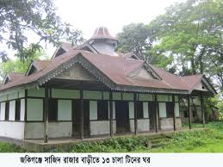
বাড়ির কাজ
‘প্রসেসর কম্পিউটারের মস্তিষ্ক স্বরূপ’ বিশ্লেষণ কর।
Notes:
ছাত্র/ছাত্রীরা খাতায় বাড়ীরর কাজ লেখছে কি না শ্রদ্ধেয় শিক্ষকমন্ডলী তা পর্যবেক্ষণ করবেন।

Slide 20
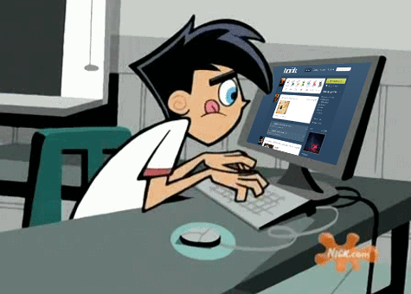
সবাইকে ধন্যবাদ

